Slide 1


Slide 2

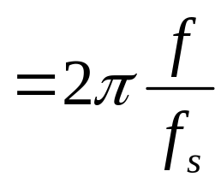

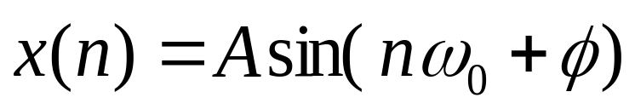
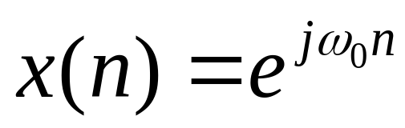
1、理解数字频率的概念，掌握数字频率与模拟频率的关系
2、掌握序列周期性判断方法,会求周期
3、线性、时不变、因果、稳定系统的判断

Slide 3

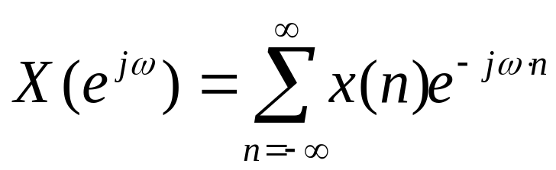
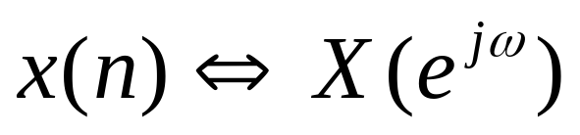

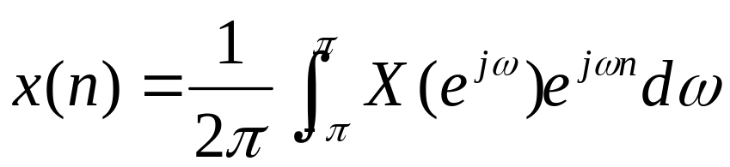

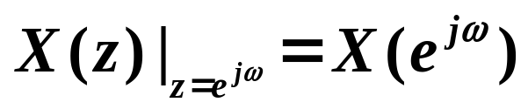
1. 掌握序列的傅立叶变换(DTFT)的定义
离散、非周期序列 ←→ 周期( )、连续的频谱
2. 掌握序列的傅立叶变换(DTFT)与Z变换的关系

Slide 4
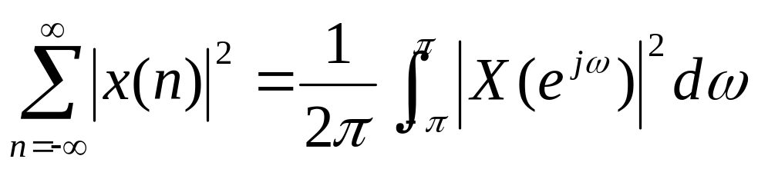
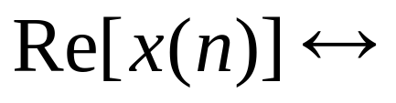
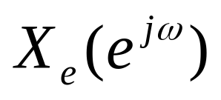
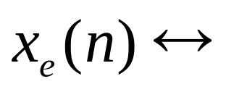
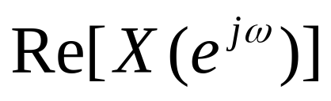
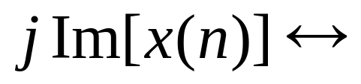
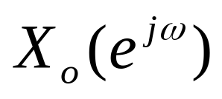
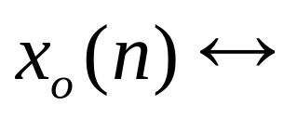
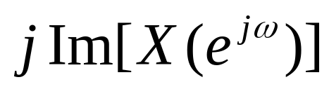
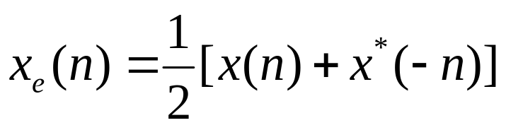
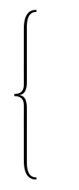
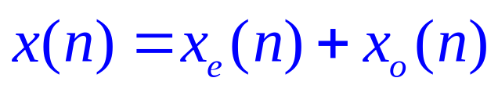
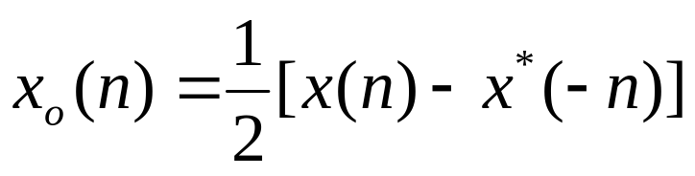
3. 掌握序列的傅立叶变换(DTFT)的性质
线性性质、时域移位性质、频域移位性质
对称性质

Slide 5
4.离散系统的表示
系统的单位冲激响应、系统函数以及系统的频率响应函数分别用什么符号表示？它们之间的关系是什么？
H(z)的收敛域必须包含单位圆，系统才稳定

Slide 6

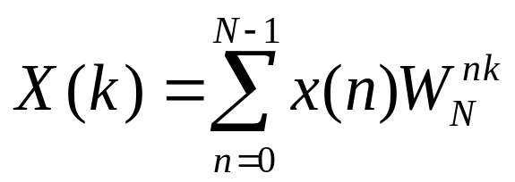
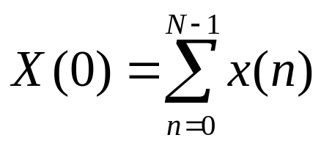

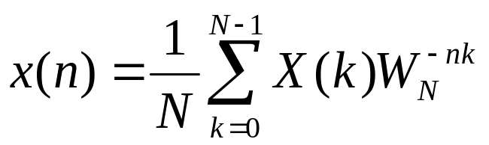
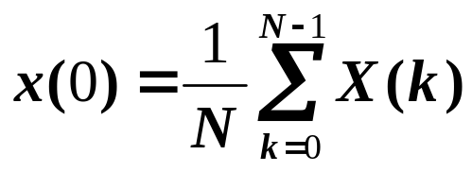

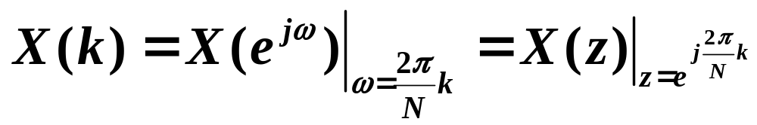
1.理解4种形式的傅立叶变换的两个域之间的对应关系
连续←→非周期性
离散←→周期性
2.掌握离散傅里叶变换的定义，理解DFT隐含周期性
x(n)的DFT结果与变换区间长度N的取值有关
3. 掌握DFT与序列z变换、DTFT的关系

Slide 7
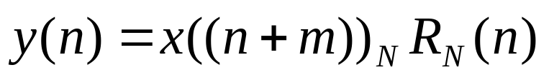
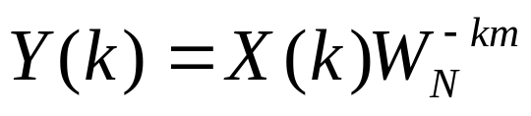
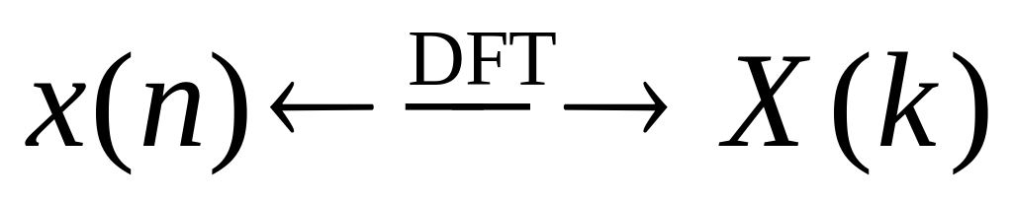
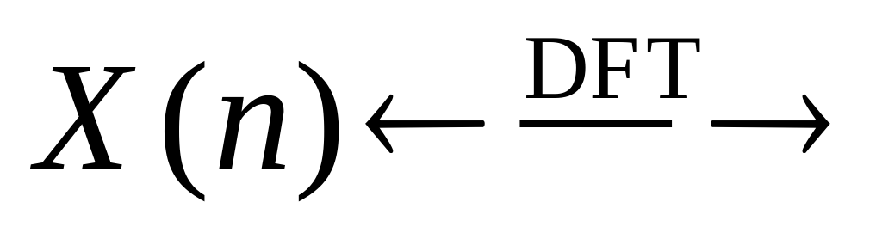
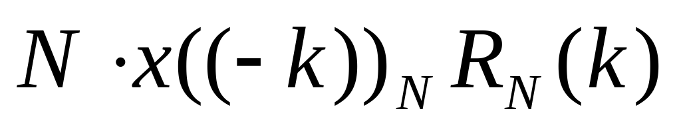


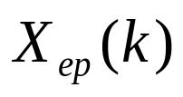
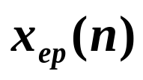


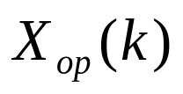
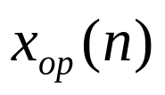

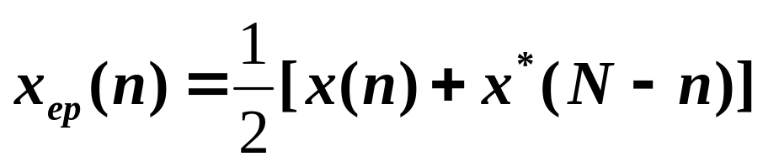
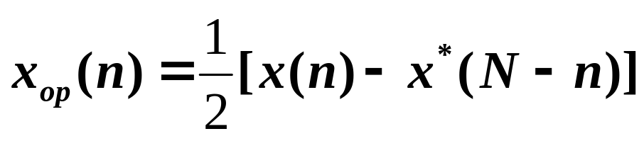
4. 离散傅里叶变换的性质及应用
1)序列的圆周移位
2)对偶性
3) 对称性质

Slide 8
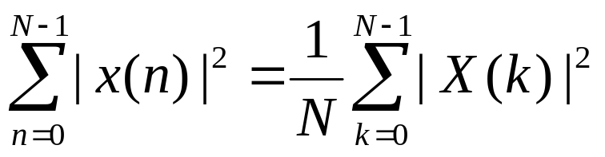
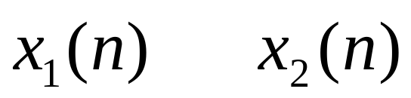
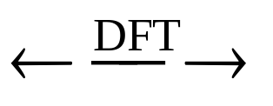
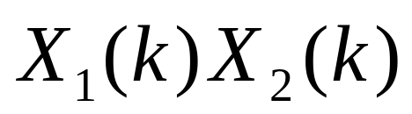
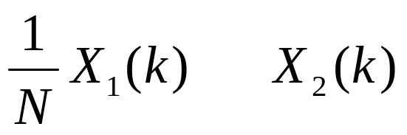
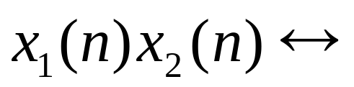
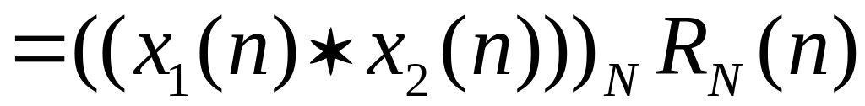
4. 离散傅里叶变换的性质及应用
4） DFT形式下的帕赛瓦定理
5）圆周卷积定理
N
N
6）圆周卷积与周期卷积的关系
N

Slide 9
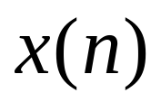
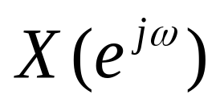
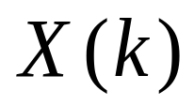
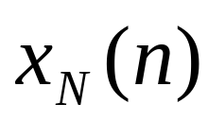
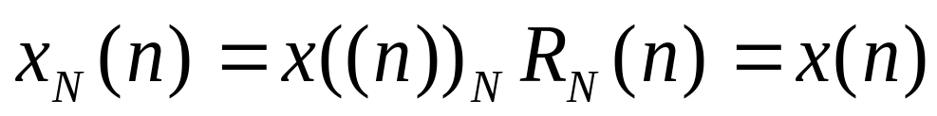
5、掌握频域采样理论
N点采样
M点
N点
只有当频域采样点数N满足 N ≥ M，才有

Slide 10
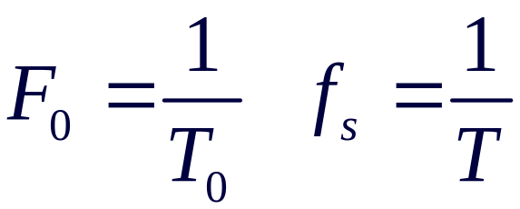
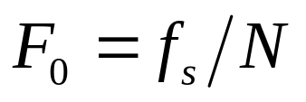


6.理解利用DFT逼近模拟信号的傅立叶变换时存在的三种误差及其形成的原因、改进的办法。
7.掌握利用DFT逼近模拟信号的傅立叶变换时下列参数的定义及它们之间的关系
T₀：信号记录长度
F0 频率分辨力(单位:Hz)
N：采样点数
T：时域采样间隔
f_{h}：信号最高频率
f_{s}：信号采样频率

Slide 11

1.理解DIT的基-2 FFT算法原理，掌握DIT流图；
2. 理解DIF的基-2 FFT算法原理，掌握DIF流图；

Slide 12
















1. 时间抽取蝶形运算流图符号（奇偶分）

Slide 13









2. 频率抽取蝶形运算流图符号（前后分）

Slide 14

3. 掌握直接计算DFT和基2 FFT算法的运算量计算
4.掌握离散傅立叶反变换（IDFT）的快速计算方法
——重点强调如何用FFT实现IFFT
5.掌握FFT算法的应用
1）实序列的FFT算法
2）线性卷积的FFT算法

Slide 15

1. 掌握IIR滤波器和FIR滤波器的定义及各自的特点
2. 掌握IIR滤波器直接II型、级联型、并联型结构；
3. 掌握FIR滤波器直接型、级联型、线性相位型结构。

Slide 16



1.掌握最小相位系统的概念，零极点分布特性
2. 全通系统
全通系统的的概念、零极点分布特性及应用
全通系统的系统函数

Slide 17



第六章
3.设计模拟低通滤波器
巴特沃思
根据设计指标，设计模拟低通滤波器
切比雪夫I型
通带截止频率 Ω_{p} 通带衰减(波纹) δ_{p}
阻带截止频率 Ω_{s} 阻带衰减(波纹) δ_{s}
1）根据指标计算滤波器阶数N
2）查表得到滤波器归一化系统函数H_{aN}(s)、d₀
3）去归一化得到系统函数H(s)
s←s/Ω_{c} s/Ω_{p}

Slide 18









第六章
4. 模拟滤波器转化为数字滤波器：H(s) → H(z)
1）冲激响应不变法
优点：频率变换呈线性关系
缺点：频率混叠失真
2）双线性变换法
优点：消除了频率混叠失真
缺点：存在严重的非线性频率变换

Slide 19
第六章
全通函数
5.数字域的频率转换
z⁻¹=G(Z⁻¹)
H_{L}(z)
H_{d}(Z)
转换不用背公式

Slide 20
第六章
设计IIR数字滤波器的步骤
1)由要求的选频滤波器（高通、带通、带阻）的设计
指标，得出低通数字滤波器的设计指标
2)由低通数字滤波器的设计指标得出模拟低通滤波器
的设计指标（当用双线性法转换时需要预畸变）
3)设计模拟低通滤波器（巴特沃思、切比雪夫I）
4)将模拟低通滤波器转换为数字低通滤波器（冲激响
应不变法、双线性变换法）
5)将数字低通滤波器转换为所要求的选频滤波器
（数字域转换）

Slide 21







1.掌握FIR滤波器具有线性相位的条件：
线性相位FIR：h(n)是实数
h(n)=±h(N-1-n)
2. 掌握线性相位FIR滤波器相位特性

Slide 22



2. 线性相位FIR滤波器幅度函数
偶对称
偶数
FIR分四种类型
奇对称
奇数

Slide 23








3. 掌握线性相位FIR滤波器的零点分布特点及应用
4. 掌握FIR滤波器的窗函数设计方法
1）窗函数设计思路：
根据阻带衰减选定窗函数；
根据过渡带宽确定N值。
2）加窗处理对理想频率响应的影响

Slide 24

1. 理解序列插值与抽取的基本理论；
2.掌握序列插值、抽取前后频谱的变化；
3.掌握信号抽样率的转换方法

Slide 25







































↓D
信号的“抽取”
fs
fs/D
信号的“插值”
↑I
fs
Ifs

Slide 26



第3章习题讲解
1. 3-9 3-10 3-11 3-12 3-13 3-26
圆周卷积
N
N
2. 3-14 3-16
DFT的对称性质、定义式、能量定理
x(n)是实数序列，X(k)圆周共轭对称
3. 3-22 3-24(2)
DFT性质
4. 3-18 3-19
用DFT分析频谱

Slide 27




第3章习题讲解
3. 3-22 3-24(2)
DFT性质
4. 3-18 3-19
用DFT分析频谱

